Slide 1
“Abusi e violenze su minori - Definizione del problema”
Bologna 30 Novembre 2022
Sviluppo traumatico post evento
Docente Renzo Gherardi

Slide 2
Trauma e sue definizioni
Il termine TRAUMA è stato adottato dalla psichiatria e dalla psicologia clinica per indicare uno stato di sopraffazione da parte di uno stimolo eccessivo che rende la persona priva di difese e incapace di reagire ( Sandler, Dreher e Drews 1999). Nel trauma la situazione viene vissuta e percepita come una minaccia per la sicurezza e la sopravvivenza , tale da stimolare le naturali difese psicobiologiche dell’individuo.
Evento traumatico (Van Der Kolk, 1996): evento stressante - da cui non ci si può sottrarre - che sovrasta le capacità di fronteggiamento dell’individuo
“Il trauma psichico è il dolore degli impotenti. Nel momento del trauma la vittima è resa inerme da una forza soverchiante.” [Herman, 1992]
Vivere una situazione minacciosa alla quale è impossibile sottrarsi o reagire efficacemente neutralizzandola e contro la quale non si ottiene sufficiente aiuto o sostegno da altri (soprattutto se la situazione è continua o frequente come negli sviluppi traumatici) genera in conseguenza all’impotenza un forte senso di sfiducia in sé e negli altri.

Slide 3
Trauma T tipo I
Tipo 1 in genere isolati
Il Tipo I si riferisce a un singolo evento traumatico o di breve durata che si verifica improvvisamente è quindi inaspettato e profondamente scioccante: un incidente automobilistico, una calamità naturale, un attentato terroristico, un episodio di abuso, aggressione, o stupro, una morte improvvisa o assistere a violenze o a qualcosa di travolgente che è fuori dal comune .

Slide 4
Trauma t tipo II
il trauma di "Tipo II" si riferisce a esperienze di abuso fisico, sessuale, emotivo e abbandono e ad altre forme di maltrattamento in famiglia nucleare o allargata, a violenza domestica e assistita, di comunità, a violenza culturale, di genere, politica, etnica, sanitaria e religiosa continuativa. Le esperienze traumatiche interpersonali riguardano azioni violente intenzionali o omissive (mancata protezione).

Slide 5
Trauma complesso/cumulativo (t)
Definiamo come trauma psicologico complesso quelle esperienze avverse che:
(1) sono di natura interpersonale e spesso coinvolgono il vissuto di tradimento
(2) sono ripetitive o prolungate,
(3) comportano un danno diretto attraverso varie forme di abuso (psicologico/emotivo, fisico e sessuale), neglect o l'abbandono da parte di persone che hanno responsabilità della cura, della protezione e dell’educazione (ad esempio genitori, operatori, insegnanti, allenatori o consulenti religiosi), o comportano perdite traumatiche in queste relazioni
(4) avvengono in una fase precoce dello sviluppo o occorrono in fasi cruciali e delicate, come ad esempio la prima infanzia, minano importanti conquiste dello sviluppo, provocando danneggiamenti evolutivi che perdurano nell’arco della vita.
Esperienze traumatiche ripetute e cumulative (multiple) che si ripetono in archi di tempo prolungati dello sviluppo individuale e da cui è impossibile sottrarsi (es. sviluppo traumatico, una lunga prigionia).
Trauma semplice/singolo (T) Fatto isolato grave od estremo oppure più duraturo, ma ben circoscritto nel tempo (es. incidente stradale, catastrofi naturali, isolati episodi di violenza)

Slide 6
Trauma relazionale dell’ attaccamento
Il termine trauma relazionale o trauma dell'attaccamento si riferisce ai bambini che hanno vissuto un trauma nel contesto delle loro relazioni primarie; spesso interfamiliari o all'interno della relazione con il caregiver.
Questa prime relazioni e interazioni sono fondamentali per fornire il quadro organizzativo e i modelli rappresentativi per le relazioni future di un bambino, dalla "culla alla tomba" (Bowlby, 1969, p 208). La loro visione del mondo in via di sviluppo, il senso del sé, della personalità e della comprensione degli altri, è fondato e modellato attraverso queste relazioni fondamentali.
Notes:
Questa prime relazioni e interazioni sono fondamentali per fornire il quadro organizzativo e i modelli rappresentativi per le relazioni future di un bambino, dalla "culla alla tomba" (Bowlby, 1969, p 208). La loro visione del mondo in via di sviluppo, il senso del sé, della personalità e della comprensione degli altri, è fondato e modellato attraverso queste relazioni fondamentali. Ad esempio, i caregivers sostengono i bambini a capire progressivamente la propria vita interiore, mentre costruiscono un modello e una mappa su come ci si sente ad essere con un'altra persona e su come gli altri di solito agiscono e reagiscono negli scambi sociali. Quindi, i bambini imparano e vedono se stessi attraverso gli occhi di altre persone, come un corridoio di volti rispecchiati

Slide 7
Modelli operativi Interni MOI
Attraverso queste esperienze, i bambini sviluppano modelli operativi interni
I MOI come rappresentazione di Sé e delle figure di attaccamento .
Stile di attaccamento
MOI
Esperienze ambientali traumatici

Slide 8
Attaccamento e MOI
Grazie ai contributi della teoria dell’attaccamento e dagli studi sulle rappresentazioni de Sé a partire dai processi di interiorizzazione delle relazioni primarie e della formazione dei MOI è oggi possibile comprendere come le costellazioni traumatiche precoci si collochino all’interno di tale cornice teorica e clinica andando ad incidere sullo sviluppo psicologico e clinico del bambino
I MOI comprendono componenti affettive e cognitive che una volta formatasi tendono a sussistere al di fuori della consapevolezza e resistere ai cambiamenti al fine di preservare un senso di continuità del Sé.
All’interno di una relazione di attaccamento sicura è la capacità di sintonizzazione emotiva che costituisce il dialogo interattivo tra genitore e bambino che attraverso la capacità di empatizzare riconoscendosi e identificandosi con l’altro (Stern 1985) descrive come « relazione intersoggettiva « che insieme alla sintonizzazione affettiva fornisce gli elementi essenziali per uno sviluppo psicologico e mentale

Slide 9
Stili di Attaccamento
SICURO
Sviluppo psicologico
EVITANTE
AMBIVALENTE
DISORGANIZZATO
DISTIRBO TRAUMATICO
DELLO SVILUPPO

Slide 10
Stili di Attaccamento nella diade sicuro
Bambino
si rivolge al genitore
segnala il disagio
è facilmente consolabile
torna ad esplorare l’ambiente
è in grado di integrare le informazioni sensoriali di pericolo e di sicurezza alle proprie sensazioni di paura o benessere
Può stabilire relazioni stabili e gratificanti
Caregiver
-È disponibile a livello affettivo
-Risponde in maniera costante ai
bisogni fisiologici e ai bisogni di protezione e
conforto del bambino

Slide 11
Stili di attaccamento nella diade evitante
Il caregiver
-è inacessibile a livello affettivo
-è costantemente rifiutante
-ignora, svaluta o punisce le richieste di conforto e protezione dei bambini
Il bambino
-È spinto all’esplorazione
-Impara ad inibire le manifestazioni emotive
-Interpreta la realtà utilizzando prevalentemente le informazioni cognitive e non basandosi sulle manifestazioni affettive
-Ha difficoltà a coinvolgersi affettivamente nelle relazioni

Slide 12
Stile di attaccamento nella diade ambivalente
Caregiver
- richiama l’attenzione del bambino su di se
- mette al centro i propri bisogni
-non si sintonizza con il figlio
- È affettivamente accessibile,ma in maniera discontinua, incurante e imprevedibile
Il bambino
- monitora continuamente il genitore
- Inibisce l’esplorazione
- Segnala in maniera esagerata e spesso rabbiosa il proprio disagio
- Impara a interpretare la realtà in base ai propri stati emotivi e a ricondurre tutto alla sfera personale
- vive le relazioni lasciandosi coinvolgere eccessivamente ed enfatizzando gli aspetti negativi

Slide 13
Stili di Attaccamento nella diade disorganizzato
Il caregiver
- Ha lutti e traumi irrisolti
- Ha momenti in cui sembra assente e non coinvolto con il bambino
- Suscita paura nel bambino
- Può essere trascurante o diventare inaspettatamente violento e maltrattante
Il bambino
- Si trova in un conflitto irrisolvibile
- risponde in maniera caotica a stimoli ambientali stressanti
- impara a controllare il genitore assumendo comportamenti punitivi, accudenti o seduttivi nei suoi confronti
- Impara a interpretare se stesso e le relazioni secondo modelli incompatibili e contradditori in cui ognuno oscilla tra i ruoli di salvatore, persecutore e vittima

Slide 14
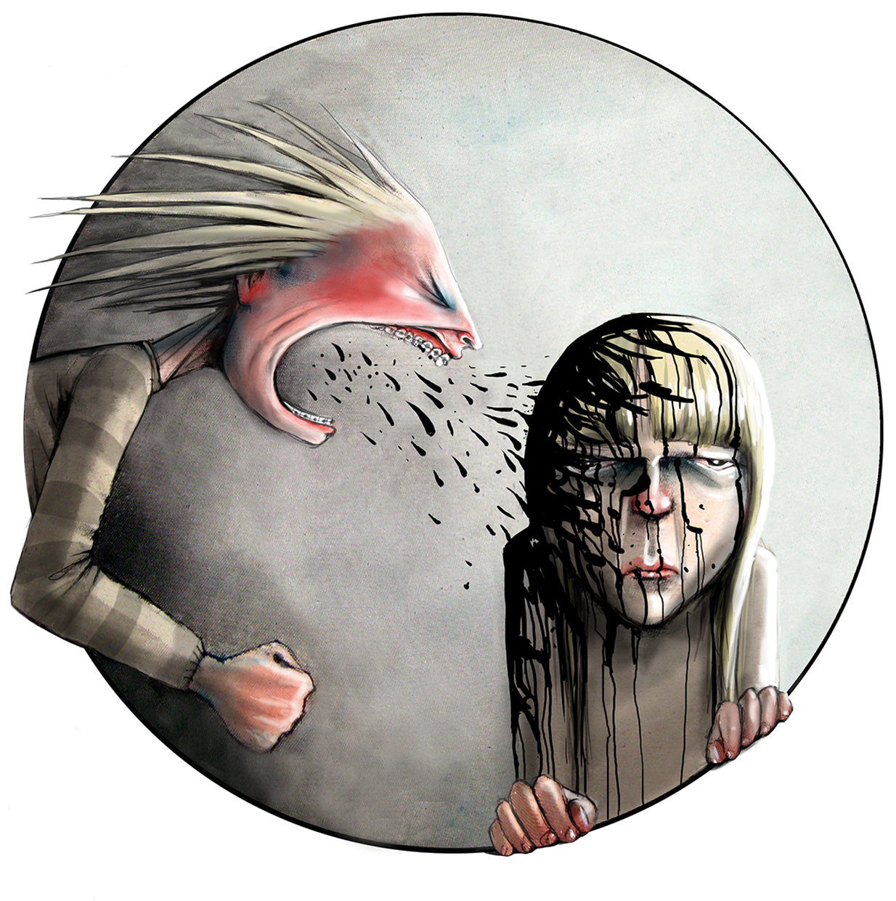
MINACCIA REALE-MINACCIA PERCEPITA

Slide 15
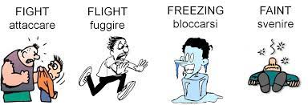
IL CERVELLO RETTILIANO E LE REAZIONI DI SOPRAVVIVENZA

Slide 16
Teoria Polivagale di Stephen Porgers
Porgers ha elaborato una teoria sulla base dello sviluppo filogenetico del SN che prevede una gerarchia di risposte di fronte al pericolo in successione
Ramo ventrale del vago parasimpatico risposte di impegno sociale
Sistema simpatico risposte attacco fuga
Ramo dorsale del vago parasimpatico risposte d’immobilizzazione
Arousal ottimale: promuove uno stato di calma e sicurezza che facilita l’iterazione sociale
iperArousal: Si attiva quando il sistema ventrale è innefficace
Ipo arousal: Chiusura, intorbidimento, distacco, blocco comportamentale, svenimento sincope, sfiducia, impotenza sottomissione

Slide 19
stimoli affettivi positivi o negativi percepiti esternamente e internamente
la strutturazione del Sé e per la regolazione degli stati interni e dei comportamenti
le relazioni di attaccamento delle età successive, nonché nelle capacità, o non abilità, regolative dell’età adulta
Regolazione del SNA
stile di risposta flessibile ed adattivo.
valutazione delle risorse di risposta.
TALAMO
Corteccia
orbitofrontale
Amigdala
Memorie emotive
ipofisi
ipotalamo
Surrene
A Na glucocoticoidi
SN Simpatico
SN parasimpatico

Slide 20
TEORIA DI J. Le DOUX
J. LeDoux identifica due distinte vie d’informazione e di reazione che agiscono contemporaneamente e con la stessa finalità.
La prima è la “via bassa”, quella che permette all’amigdala di ricevere direttamente le informazioni sensoriali da parte del talamo e di dare una rapidissima risposta fisiologica (con l’attivazione del sistema autonomo e dell’apparato muscolare).
La seconda è la “via alta”, quella che permette alla corteccia, dopo aver ricevuto dal talamo le informazioni sensoriali ed averle elaborate, in modo più completo anche se meno rapido, di inviare i messaggi elaborati all’amigdala che potrà permettere di rispondere con più coerenza.

Slide 21
Neurofisiologia
Nella fase iniziale di sofferenza, un allarme o una reazione spaventosa fa scattare un’improvvisa attivazione del sistema nervoso autonomo (ANS), che si rivela con un incremento rilevante del battito cardiaco, della pressione sanguigna e della respirazione. Lo stato del bambino di “stress frenetico”, o usando il termine di Perry di paura-terrore, è mediato da un’iperattivazione simpatica, espressa in un incremento dell’ormone maggiormente implicato nello stress, il fattore di rilascio della corticotropina, che a sua volta regola il rilascio delle catecolammine (Brown et al., 1982).
In questo stato quindi i livelli celebrali dell’adrenalina, della noradrenalina e della dopamina sono piuttosto elevati, creando uno stato ipermetabolico nel cervello in via di sviluppo.

Slide 22
Neurofisiologia
Inoltre è prodotta una maggiore quantità di vasopressina, un neuropeptide ipotalamico, associato con l’attivazione simpatica, che è specificatamente rilasciato quando l’ambiente è percepito come pericoloso (Kvetnansky et al., 1989; 1990).
La neurobiologia del successivo stato d’ipoattivazione della dissociazione è diversa dall’iniziale risposta d’ipervigilanza.
In questa condizione di dolore paralizzante e passivo, gli oppioidi endogeni raggiungono livelli elevati (Fanselow, 1986).
Per di più il complesso dorso-vagale nel midollo del tronco encefalico è immediatamente attivato, abbassando la pressione sanguigna, l’attività metabolica, il battito cardiaco nonostante l’aumento dell’adrenalina.
Quest’elevato livello di attivazione parasimpatica permette all’infante di mantenere un equilibrio omeostatico nei confronti di uno stato interno d’iperattivazione.

Slide 23
Neurobiologia
Se lo sviluppo di questi sistemi nei primi 2 o 3 anni di vita è alterato da minacce significative alla sopravvivenza causate da eventi traumatici che coinvolgono le relazioni primarie, i circuiti neurali e neurochimici sono destinati a organizzarsi in modo da fronteggiare la reattività allo stress (cioè, individuare ed evitare il disagio piuttosto che l'esplorazione, l’apprendimento, il coinvolgersi nelle relazioni).

Slide 24
Neurofisiologia
Nell’80% dei bambini che hanno sviluppato un attaccamento disorganizzato, in seguito ai maltrattamenti subiti, coesistono comportamenti contradditori e attivazioni sia del sistema simpatico sia del parasimpatico. Questa condizione sembra correlata a un’inefficiente regolazione del sistema limbico e della corteccia orbitofrontale. Soprattutto per quanto riguarda una disregolazione di queste aree nell’emisfero destro. Infatti, traumi ripetuti conducono a una mancata sinaptogenesi, o a una sinaptogenesi patologica, in cui si rafforzano i legami disadattivi piuttosto che quelli funzionalmente evoluzionistici

Slide 26
Disturbo Traumatico dello sviluppo
Aree di compromissione
Attaccamento
Funzioni biologiche
Regolazione affettiva
Dissociazione
Controllo comportamentale
Area cognitiva
Concetto di sè
PERVASIVITA’ DEI DISTURBI
PERMANENZA NEL TEMPO

Slide 27
Disturbo traumatico dello sviluppo
1 ) Attaccamento
senso dei confini compromesso
sfiducia sospettosità
difficoltà interpersonali
difficoltà a sintonizzarsi con gli stati emotivi degli altri
difficoltà ad assumere la prospettiva altrui
2 Funzioni biologiche
disturbi nella coordinazione, nell’equilibrio, nella regolazione del tono corporeo
somatizzazione e veri problemi medici ( asma, dolori addominali , pr. Dermatologici,

Slide 28
Disturbo traumatico dello sviluppo
3) Regolazione affettiva
difficoltà nell’autoregolazione emotiva
incapacità ad identificare e descrivere i propri sentimenti (alessitimia)
difficoltà a comunicare desideri e bisogni
4) Dissociazione
alterazione dello stato di consapevolezza
Amnesia
depersonalizzazione e derealizzazione
compromissione della memoria episodica

Slide 29
Disturbo traumatico dello sviluppo
Controllo comportamentale
Incapacità nel modulare gli impulsi
Aggressività auto eterodiretta
Disturbi del sonno e alimentari
Abuso di sostanze
Eccessiva compiacenza
Comportamenti oppositivi
Difficoltà a capire e ad aderire alle regole
Riproposizione di contenuti e aspetti emotivi correlati a eventi traumatici nel comportamento e nel gioco ( temi di violenza o sessuali)

Slide 30
Disturbo traumatico dello sviluppo
6) Area cognitiva
Difficoltà nell’attenzione e delle funzioni esecutive
difficoltà nel concentrarsi su un obiettivo e di portare a termine un compito
Difficoltà nel pianificare e nel fare previsioni rispetto al futuro
Difficoltà nell’ apprendimento scolastico
Disturbi nello sviluppo del linguaggio
Compromissione nell’orientamento spazio temporale

Slide 31
Disturbo traumatico dello sviluppo
7) Concetto di sé
Disturbi dell’immagine corporea
Scarsa autostima
Senso di colpa/ vergona

Slide 32
Sviluppo traumatico in età neonatale e prima infanzia
• pianto inconsolabile
• disturbi del sonno
• improvviso rifiuto del cibo
• reazioni esagerate di rabbia o paura
• dolori addominali ricorrenti
• incubi notturni
• evitamento del contatto
Nella prima infanzia i sintomi comportamentali di una storia traumatica dello sviluppo non sono e non rappresentano indicatori specifici di maltrattamento ma piuttosto disturbi da stress traumatico per i quali può emergere il sospetto di maltrattamento all’interno di un disturbo grave dell’attaccamento.

Slide 33
Lo sviluppo traumatico in età scolare
Cambiamenti evolutivi:
• potenzialità cognitive, linguaggio e pensiero
• dai 4 anni circa sviluppo della memoria autobiografica
e sviluppo della vita sociale e di relazione

Slide 34
Lo sviluppo traumatico in età scolare
• disturbi del sonno (pavor) e alimentari
• sintomi somatici
• disturbi d’ansia
• iperattività
• passività e inibizione
• crisi di rabbia e aggressività
• esposizione a situazioni di pericolo
• drammatizzazione nel gioco e nelle attività simboliche delle esperienze traumatiche
• vergogna e autoaccusa

Slide 35
Lo sviluppo traumatico in età scolare
• percezione di un destino ineluttabile di vittima
• ritiro dalla vita sociale
• difficoltà scolastiche
• irritabilità e comportamenti oppositori e provocatori
• stati sognanti o ‘sogni a occhi aperti’

Slide 36
Sviluppo traumatico in età adolescenziale
Principali cambiamenti evolutivi:
• identità corporea, di genere e di ruolo sociale
• sviluppo sessuale
• processo di separazione-individuazione

Slide 37
Sviluppo traumatico in età adolescenziale
Sintomi affettivo comportamentali
• esposizione a situazioni di rischio sociale e sessuale
• crisi comportamentali: fuga, aggressività, condotte antisociali, autolesionismo, DBP uso di sostanze
• esordio di DCA
• rifiuto scolastico
• disturbi depressivi e/instabilità dell’umore /disturbi d’ansia
• sintomi di derealizzazione e depersonalizzazione (disturbi della coscienza)

Slide 38
Teoria della dissociazione strutturale (Van der Hart, Nijenhuis e Steele, 2006)
fenomeni intrusivi psicologici (flashback, voci o allucinazioni sul trauma) e somatici (dolore dissociativo, movimenti incontrollabili, percezioni sensoriali legate a memorie traumatiche). Da iperarousal
perdita parziale di funzioni mentali, es. capacità di ricordare (amnesia),
perdita di funzioni somatiche (tattili, visive o uditive). Da ipoarousal
Disturbi da derealizzazione e depersonalizzazione
Disturbo dissociativo dell’identità

Slide 39
Assessment Diagnostico
Valutazione psicologica del minore: finalità
definire una diagnosi di sviluppo delle diverse funzioni
sviluppare ipotesi circa i legami di attaccamento nella storia affettiva
approfondire la conoscenza delle relazioni con l’ambiente familiare, scolastico e sociale
valutare l’esistenza di un disagio eventualmente compatibile con una esperienza di tipo traumatico
tracciare un profilo di personalità
verificare l’opportunità di un progetto terapeutico

Slide 40
Il fascino del concetto di Disturbo Post traumatico da stress Complesso deriva dalla natura sistemica, in quanto fornisce un quadro concettuale integrato e coerente delle conseguenze prodotte dall’esposizione a eventi traumatici di natura interpersonale prolungati e ripetuti piuttosto, che un semplice elenco di sintomi
J.Herman
Grazie per l’attenzione

